Slide 1
Открытое занятие.
Самоподготовка.
Группа мальчиков 2-х и девочек 5-х классов
Воспитатель Коровина Л.П.

Slide 2
Листья с веток облетают,
Птицы к югу улетают.
«Что за время года?» —
спросим.
Нам ответят: «Это...»

Slide 3
Что нам осень принесла?
Дидактическая игра

Slide 4
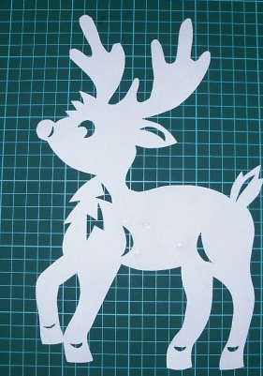
«Олень»

Slide 5
Домашнее задание: математика
2 класс стр.51 №106 (1-3) 1 гр.
Кирилл инд.задание
5 класс стр. 25 № 130 (2),131(2)
Таня-№130 (2)

Slide 6
Самопроверка
№130 (2) 37, 48.
№131 (2) 81,45.
Таня №130 (1) 36,65.
(2) 37,48.

Slide 7
Домашнее задание: письмо
2 класс с.64 №125 всё 1гр.
(1-3пред.)-2 гр Кирилл.
5 класс с.112 №177

Slide 8
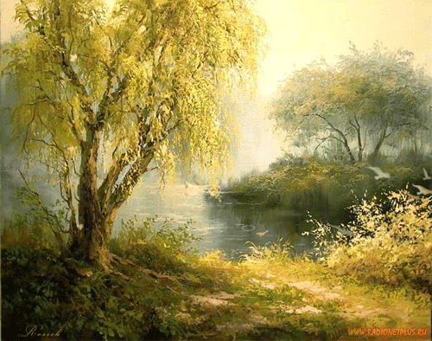
физкультминутка
«Кап, кап на ладошку»

Slide 9
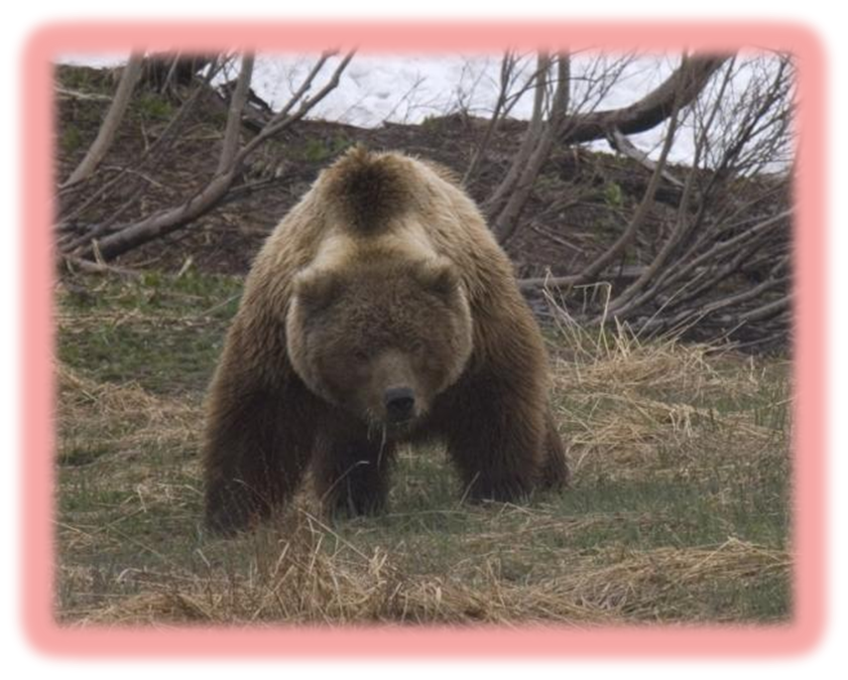
Медведь залезает в берлогу- спать до весны.
«Бурый, косолапый
В лесу живёт мохнатый.
В спячку на зиму впадает,
Малину летом собирает».

Slide 10
Домашнее задание: чтение
2 класс с.38 читать выразительно
5 класс с.931 гр-чтение по ролям, Таня 1 абзац.

Slide 11
«Оцени свою работу». :
Быстро?
Аккуратно?
Цифры и буквы красивые?
Старался?
Без ошибок?
Доволен работой?
Отметка.

Slide 12
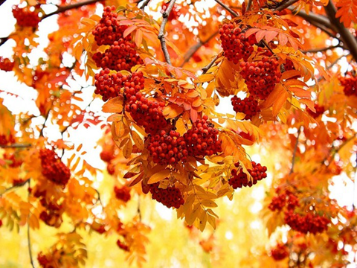
Улыбнулись друг другу, погладили себя по голове, улыбнулись и попрощались с гостями. А мы посмотрим, что же осень нам в корзинке принесла, да под листочки спрятала?

